Slide 1




Lição 7 – Absalão, o príncipe sem reino.
Base Bíblica 2 Samuel 15-18.
Assembleia de Deus em Bangu. Pastor Presidente Sósteni Silva
Congregação da Rua do Registro, 849. Pastor Dirigente Júlio Cesar Medeiros
Professor da EBD - Trabalhador: Evandro Vieira de Andrade

Slide 2



Pr. Júlio César Medeiros

Slide 3

Versículo-chave
“O filho insensato é tristeza para o seu pai”, Pv 17.25
Objetivos
Saber que a rebeldia não gera frutos e desagrada a Deus.

Slide 4
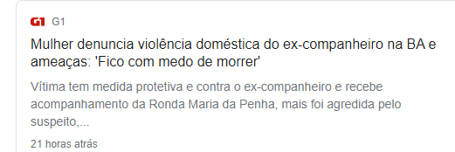
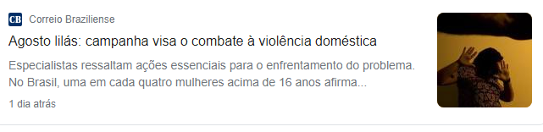
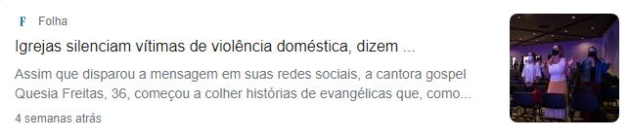
Atividade em Grupo
Infelizmente, a violência domestica é uma realidade em nossa cidade, e isso aponta para problemas sérios no meio das famílias. Escolha um caso atual de violência doméstica, de preferência que tenha tido alguma repercussão, e leve a reportagem para classe ( você pode imprimi-la da internet).
Se preferir, monte um cartaz sobre o assunto com casos variados. Com base nas noticias que você separou, promova um bate papo entre os alunos. Pergunte quais os possíveis motivos que levam a violência doméstica. Que tipos de violências podem ocorrer entre os membros da família. Quais as suas consequências.
E como agir se isso acontecer em seus lares. Busque informações prévias também sobre esses aspectos, assim você poderá orientá-los e conduzir a discussão de maneira produtiva
https://www1.folha.uol.com.br/cotidiano/2021/07/igrejas-silenciam-vitimas-de-violencia-domestica-dizem-evangelicas.shtml

Slide 5

Introdução
O rei Davi cometeu vários pecados, que trouxe sérias consequências para Davi, que inclusive precisou lidar com a revolta de seu Absalão.
Absalão era o filho querido de Davi, que muito se indignou quando seu irmão Amnom violentou Tamar, sua irmã. O rei Davi ficou muito aborrecido, mas não tomou providencias contra Amnom. Absalão guardou ira contra seu irmão por dois anos, até que bolou um plano e o matou (2Sm 13.21-29).
Davi sentiu raiva de Absalão, mas também não procurou para repreendê-lo pelo seu ato.
A vingança já havia tomado conta de Absalão; e, até morrer, ele tentou destruir seu pai (2Sm 15-18)

Slide 6
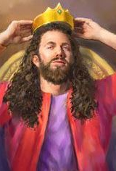
1 . A revolta de Absalão
A falta de seriedade e a frieza com que Davi tratou a violência de Amnom contra Tamar, agravado pela indiferença que ele demonstrou em relação à queixa de Absalão.
Absalão passou a ficar a porta da cidade, onde falava para todos os que iam procurar o rei que suas causas dificilmente seriam resolvidas por Davi; porém, se ele fosse o rei de Israel tudo seria diferente.
Sem que Davi soubesse, Absalão conquistou a simpatia do povo, fez algumas alianças e organizou seu próprio exécito.
Por fim ele se rebelou oficialmente e auto se proclamou rei da cidade de Hebrom.
O seu plano entretanto não foi bem sucedido, e Absalão acabou sendo morto por Joabe, quando fiou preso pela cabeça em um galho de árvore (2Sm 18.9-15)

Slide 7
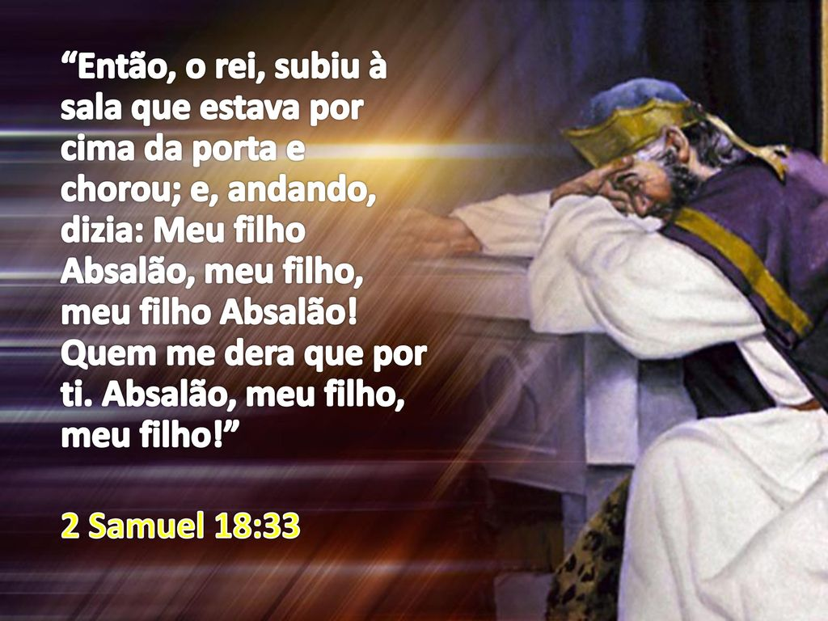
2. Entre o Céu e a Terra
Quando Joabe, capitão do exército do rei Davi, encontrou Absalão, ele estava pendurado em um galho de árvore, preso pela cabeça (2Sm 18.9).
Os outros homens logo lembraram a ele o pedido de Davi, para que não fizessem mal ao moço. Mesmo assim Joabe matou Absalão.
Ao saber da morte se seu filho, o rei Davi se lamentou amargamente: 2Sm 18.33.
Há filhos que são motivos da tristeza dos pais, principalmente quando assumem um comportamento rebelde e insubmisso. Mas o pai continua amando o seu filho.
Muitos chegam até se afastar da presença de Deus, trilhando caminhos que desagradam a Deus e colocam sua vida em risco. Diferente de Absalão que trouxe tristeza e amargura ao seu pai, o cristão deve honrar seu pai e sua mãe, Ef 6.2

Slide 8
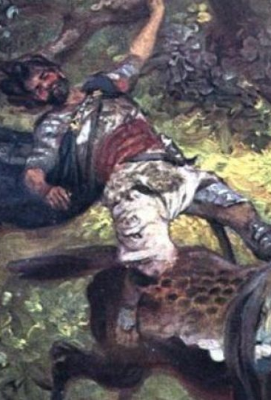
3. Filho de Rei, mas fora do reino
Absalão era um príncipe, apesar de ser um homem muito bonito fisicamente 2Sm 4.25, em nada honrou ao Senhor com a sua beleza; pelo contrário; usou sua aparência para destruir o rei Davi, seu pai.
Absalão não refletia o caráter do Pai Celestial, pois ele era: rancoroso (2Sm 13.22), perseverante no mal (2Sm 13.26,27), vingativo (2Sm 13.32), mentiroso (2Sm 15.3), ambicioso 2Sm 15.4), usurpador (2Sm 15.10; 16.16) e promíscuo (2Sm 16.22).
Ao contrário de Absalão, Jesus não tentava seduzir ninguém por sua beleza. Jesus era humilde, submisso e obediente ao pai 9Fp 2.8), por isso Jesus é perfeito para todo filho de Deus.

Slide 9
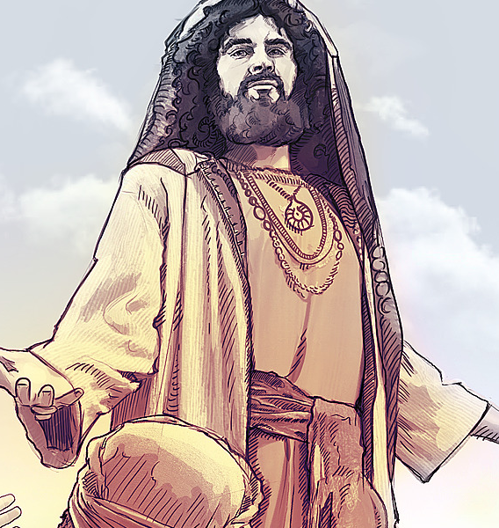

Conclusão
Davi não conseguir ser o melhor pai que poderia ser, Absalão não foi o melhor filho que deveria ser. Infelizmente , em vez de apresentar suas angústias familiares ao Senhor, Absalão optou pelo caminho da rebeldia e da insubmissão. Como fruto dessa escolha, ele encontrou a morte precoce.

Slide 10









COMO AJUDAR?
https://go.hotmart.com/D45351936X?dp=1
Venha ser nosso aluno neste curso de professores de Escola Dominical! Não perca está oportunidade.
Totalmente on-line
Certificado ao final
https://t.me/juliocesarmedeiros

